Slide 1
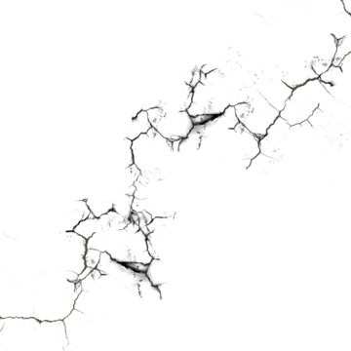

401

Slide 2

511

